Slide 1


MICROECONOMÍA
Bsc. GERARDO INTI LOBATO

Slide 2
TEORÍA DEL CONSUMIDOR
Teoría del Consumidor
Teoría del consumidor 1
Preferencias
Restricción Presupuestaria
Elección Óptima
Preferencias Reveladas
Teoría del Consumidor 2
Elección Óptima
Demanda Individual
Demanda Agregada
Elasticidades
Dualidad de la Demanda

Slide 4
TEORIA DEL CONSUMIDOR 1

Slide 5
1. Preferencias
El consumidor, para la teoría económica, busca la mejor oportunidad de consumo entre las que están a su alcance.
Mejor oportunidad de consumo ➔ Preferencias
Están a su alcance ➔ Restricción presupuestaria
Para elegir la mejor canasta dentro del conjunto presupuestario el consumidor debe tener preferencias sobre dichas canastas. Es decir que si le presentamos dos canastas distintas, el consumidor debe poder decir cual de las dos preﬁere o si le son indiferentes.

Slide 6
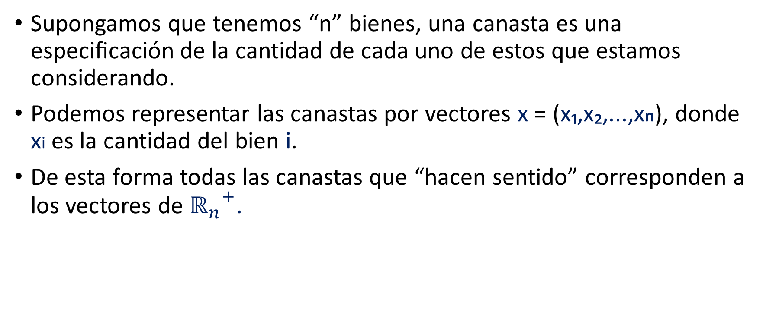
1. Preferencias
Supongamos que tenemos “n” bienes, una canasta es una especiﬁcación de la cantidad de cada uno de estos que estamos considerando.
Podemos representar las canastas por vectores x = (x₁,x₂,...,xn), donde xi es la cantidad del bien i.
De esta forma todas las canastas que “hacen sentido” corresponden a los vectores de ${ℝ_{n}}^{+}$.

Slide 7
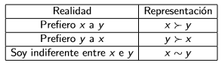
1. Preferencias
Frente a dos canastas distintas: x e y el consumidor debe poder identiﬁcarse con una y solo una de las siguientes posibilidades:
También podemos escribir: x ≥ y , lo cual signiﬁca x es preferido o indiferente a y. Una de las dos cosas, pero no las dos a la vez!!.

Slide 8
1. Preferencias
Las propiedades básicas que se asumen para una preferencia racional son:
Completas: Siempre se pueden comparar dos cestas: Para cualquier par de cestas: x ≥ y o y ≥ x .
Reﬂexivas: Cualquier cesta es preferida o indiferente a si misma: Para cualquier cesta: x ≥ x.
Transitivas: Si la cesta x es preferida a y y esta es preferida a z, entonces x es preferida a z.

Slide 9
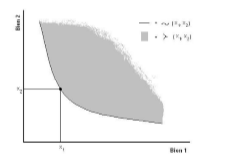
1. Preferencias
Describiremos ahora lo que puede considerarse dos propiedades naturales de una relación de preferencia.:
Monotonicidad: Más es mejor, hablamos de bienes (no males) no saciables.
Convexidad: Es mejor los medios que los extremos.

Slide 10
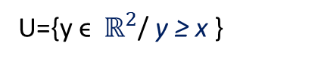
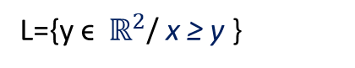
1. Preferencias
Continuidad: Una preferencia es continua si U y L son conjuntos cerrados (Contienen sus Frontera).
Si una preferencia es racional y continua → Existe una función de Utilidad que la represente.
U={y ϵ $ℝ^{2}$/ y ≥ x }
L={y ϵ $ℝ^{2}$/ x ≥ y }

Slide 11
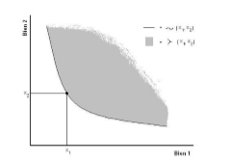
1. Preferencias
Las curvas de indiferencia son los conjuntos cuyos elementos son todos indiferentes entre si. Si dos canastas están en la misma curva de indiferencia el consumidor es indiferente entre ellas, si están en curvas de indiferencia diferentes entonces una de ellas debe ser preferida a la otra.
Un principio básico de las Curvas de Indiferencia es que no pueden cruzarse → Transitividad

Slide 12
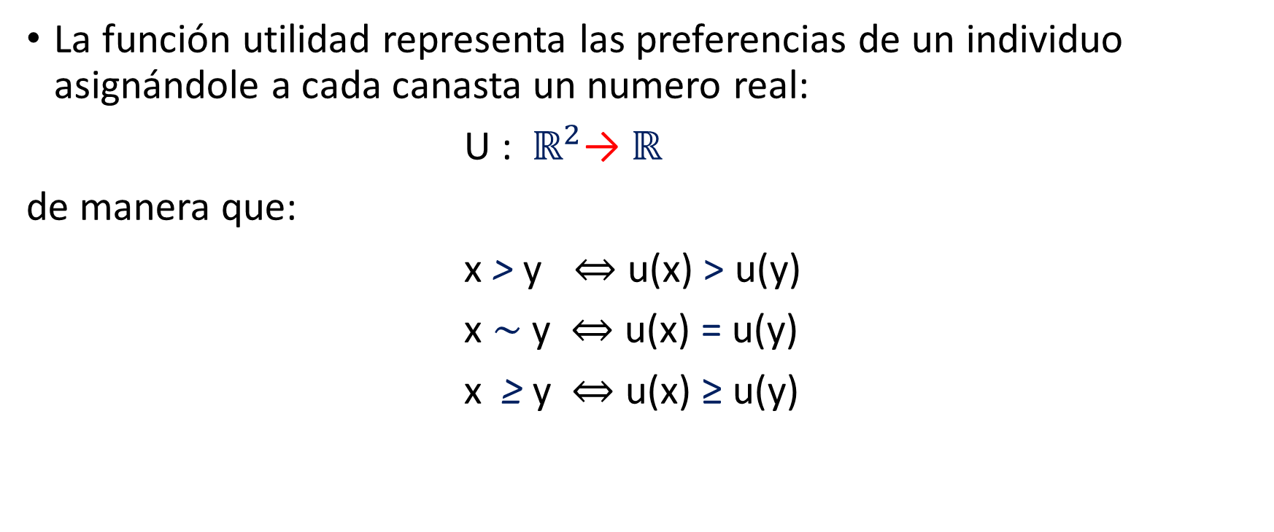
1. Preferencias
La función utilidad representa las preferencias de un individuo asignándole a cada canasta un numero real:
U :${ ℝ}^{2}$→$ℝ$
de manera que:
x > y ⇔ u(x) > u(y)
x ∼ y ⇔ u(x) = u(y)
x ≥ y ⇔ u(x) ≥ u(y)

Slide 13
1. Preferencias
La utilidad es ordinal, lo que importa es el orden de los números no la magnitud de estos.
Una preferencia puede ser representada por varias utilidades, en realidad inﬁnitas.
Una forma de obtener otras utilidades es aplicar un función monótona a la que ya tenemos. Son transformaciones monótonas: multiplicar por un numero positivo, sumar una constante, etc.

Slide 14
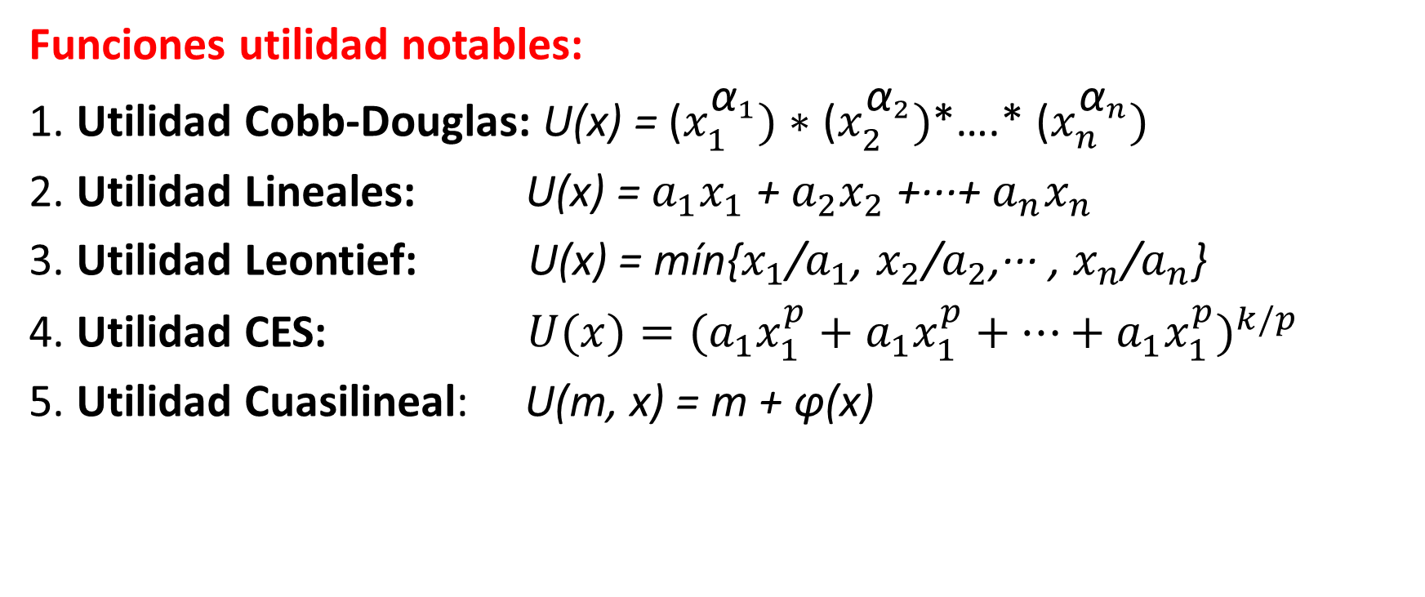
1. Preferencias
Funciones utilidad notables:
1. Utilidad Cobb-Douglas: U(x) = ($x_{1}^{{\text{α}}_{1}})∗$ ($x_{2}^{{\text{α}}_{2}})$*….* ($x_{n}^{{\text{α}}_{n}})$
2. Utilidad Lineales: U(x) = $a_{1}x_{1}$ + $a_{2}x_{2}$ +···+ $a_{n}x_{n}$
3. Utilidad Leontief: U(x) = mín{$x_{1}$/$a_{1}$, $x_{2}$/$a_{2}$,··· , $x_{n}$/$a_{n}$}
4. Utilidad CES: $U(x)={(a_{1}x_{1}^{p}+a_{1}x_{1}^{p}+…+a_{1}x_{1}^{p})}^{k/p}$
5. Utilidad Cuasilineal: U(m, x) = m + φ(x)

Slide 15
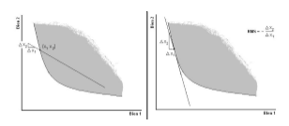
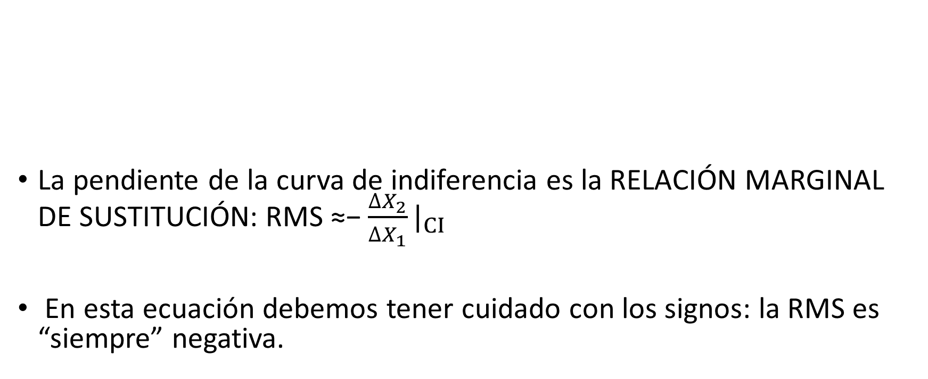
1. Preferencias
La pendiente de la curva de indiferencia es la RELACIÓN MARGINAL DE SUSTITUCIÓN: RMS ≈− $\frac{{∆X}_{2}}{{∆X}_{1}}|_{CI}$
En esta ecuación debemos tener cuidado con los signos: la RMS es “siempre” negativa.

Slide 16
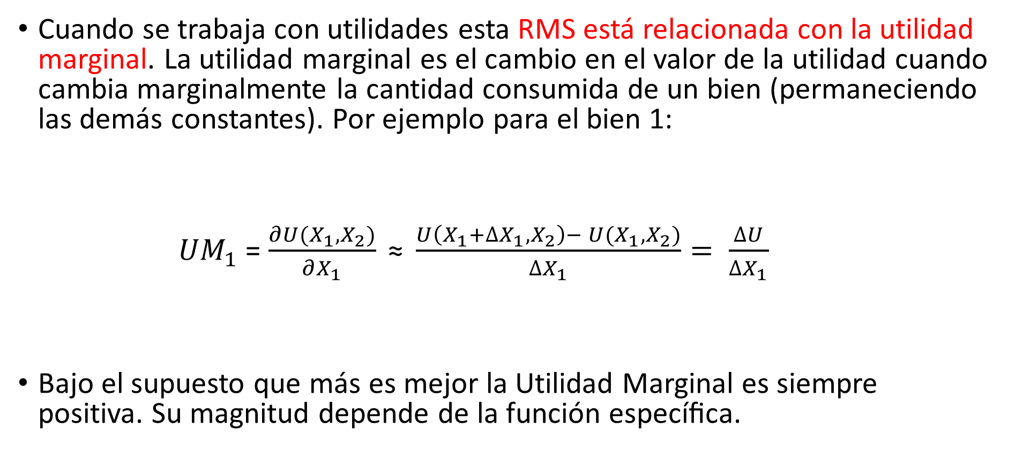
1. Preferencias
Cuando se trabaja con utilidades esta RMS está relacionada con la utilidad marginal. La utilidad marginal es el cambio en el valor de la utilidad cuando cambia marginalmente la cantidad consumida de un bien (permaneciendo las demás constantes). Por ejemplo para el bien 1:
${UM}_{1}$ = $\frac{∂U(X_{1},X_{2})}{∂X_{1}} \text{≈ }\frac{U\left(X_{1}+{∆X}_{1},X_{2}\right)− U(X_{1},X_{2})}{∆X_{1}}= \frac{∆U}{{∆X}_{1}}$
Bajo el supuesto que más es mejor la Utilidad Marginal es siempre positiva. Su magnitud depende de la función especíﬁca.

Slide 17
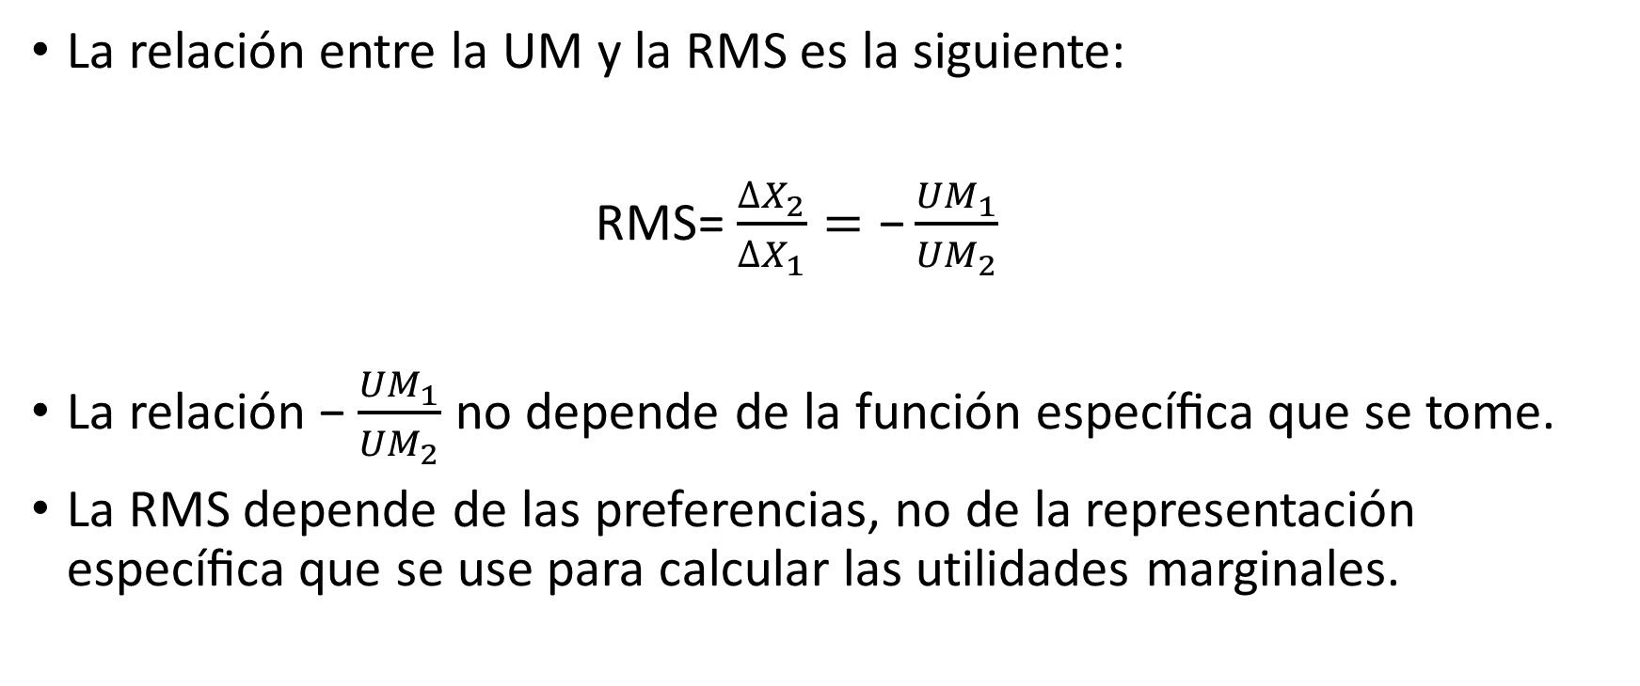
1. Preferencias
La relación entre la UM y la RMS es la siguiente:
RMS= $\frac{∆X_{2}}{∆X_{1}}=\text{−}\frac{{UM}_{1}}{{UM}_{2}}$
La relación − $\frac{{UM}_{1}}{{UM}_{2}}$ no depende de la función especíﬁca que se tome.
La RMS depende de las preferencias, no de la representación especíﬁca que se use para calcular las utilidades marginales.

Slide 18
2. RESTRINCCION PRESUPUESTARIA
2. Restricción Presupuestaria
El consumidor, para la teoría económica, busca la mejor oportunidad de consumo entre las que están a su alcance.
Mejor oportunidad de consumo ➔ Preferencias
Están a su alcance ➔ Restricción presupuestaria

Slide 19
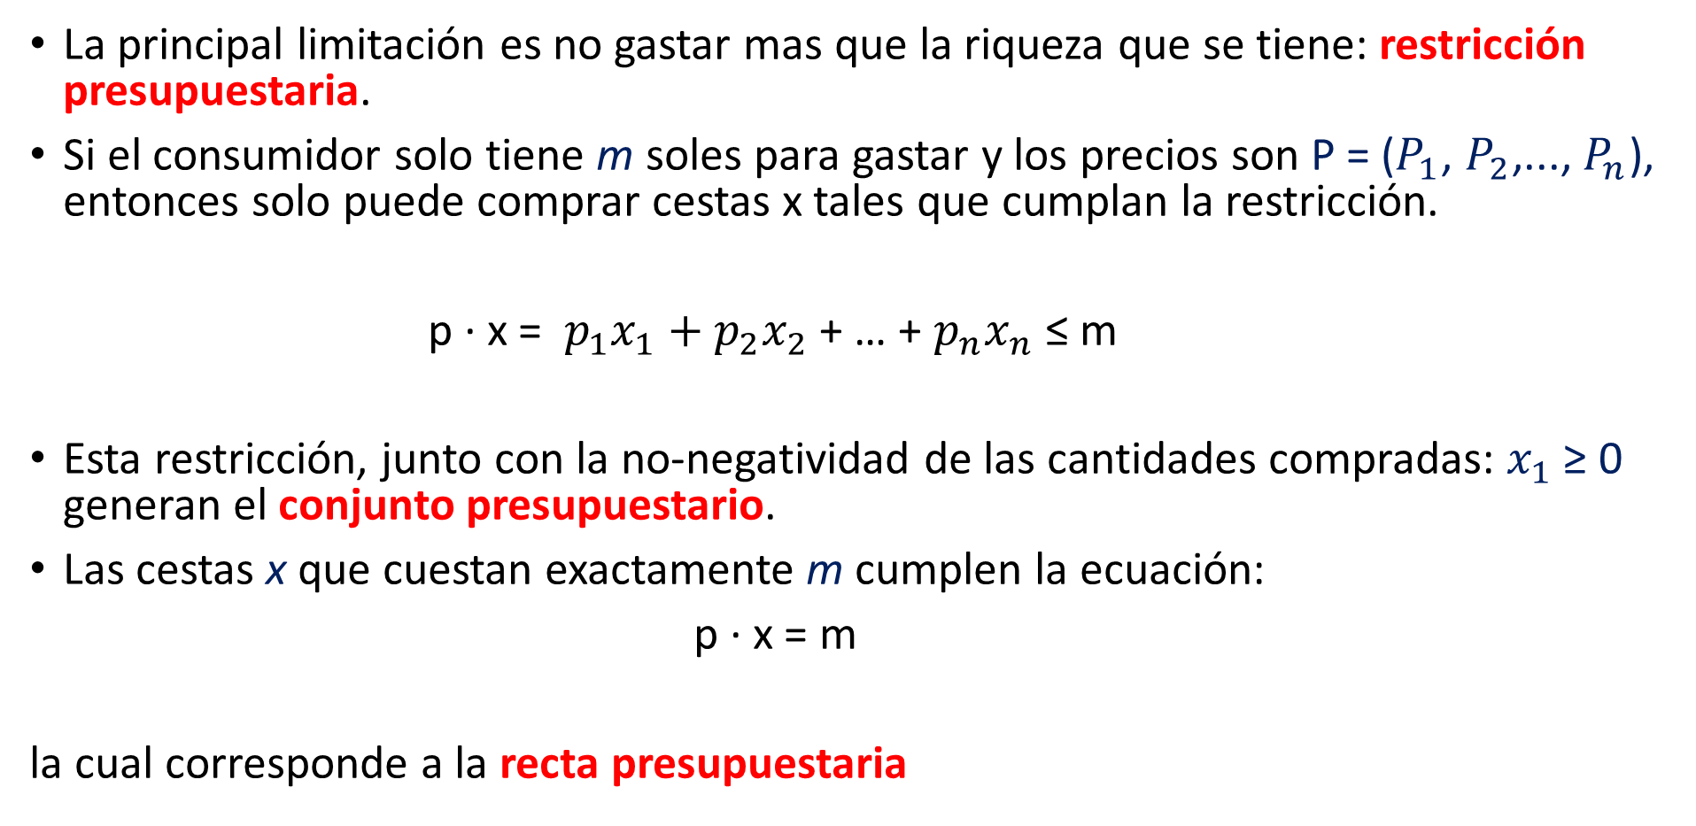
2. Restricción Presupuestaria
La principal limitación es no gastar mas que la riqueza que se tiene: restricción presupuestaria.
Si el consumidor solo tiene m soles para gastar y los precios son P = ($P_{1}$, $P_{2}$,..., $P_{n}$), entonces solo puede comprar cestas x tales que cumplan la restricción.
p · x = $p_{1}x_{1}+p_{2}x_{2}$ + … + $p_{n}x_{n}$ ≤ m
Esta restricción, junto con la no-negatividad de las cantidades compradas: $x_{1}$ ≥ 0 generan el conjunto presupuestario.
Las cestas x que cuestan exactamente m cumplen la ecuación:
p · x = m
la cual corresponde a la recta presupuestaria

Slide 20
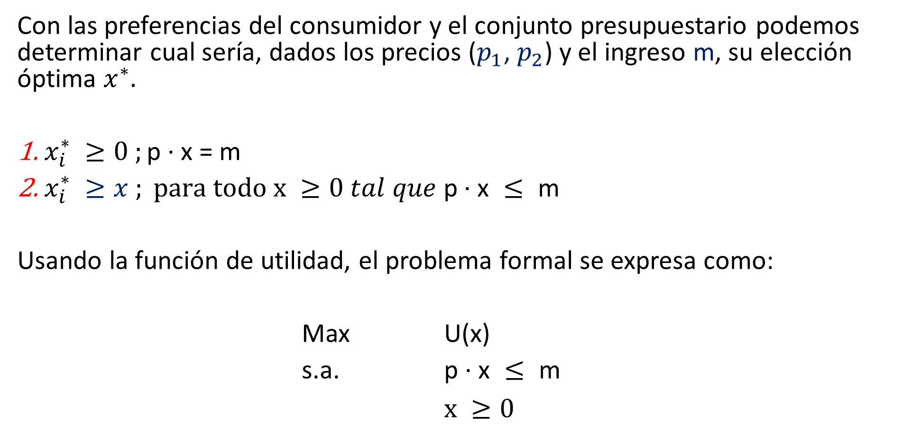
3. Elección Óptima
Con las preferencias del consumidor y el conjunto presupuestario podemos determinar cual sería, dados los precios ($p_{1}$, $p_{2}$) y el ingreso m, su elección óptima $x^{∗}.$
1. $x_{i}^{∗} ≥0 ;\text{p}\text{ · }\text{x}\text{ = }\text{m}$
2. $x_{i}^{∗} ≥x ; \text{para} \text{todo} \text{x} ≥0 tal que \text{p}\text{ · }\text{x} ≤ \text{m}$
Usando la función de utilidad, el problema formal se expresa como:
Max U(x)
s.a. $\text{p}\text{ · }\text{x} ≤ \text{m}$
$\text{x} ≥0$

Slide 21
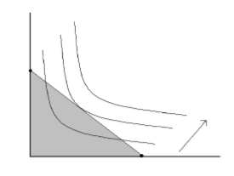
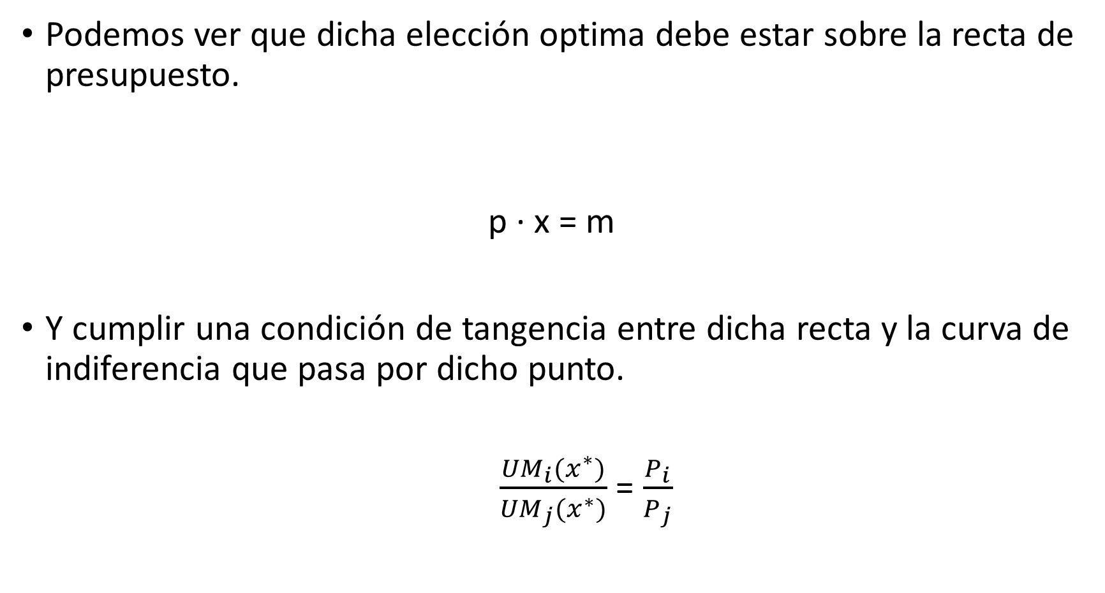
3. Elección Óptima
Podemos ver que dicha elección optima debe estar sobre la recta de presupuesto.
$$\text{p}\text{ · }\text{x}\text{ = }\text{m}$$
Y cumplir una condición de tangencia entre dicha recta y la curva de indiferencia que pasa por dicho punto.
$\frac{{UM}_{i}(x^{∗})}{{UM}_{j}(x^{∗})}$ = $\frac{P_{i}}{P_{j}}$

Slide 22
PREFERENCIAS REVELADAS
Hasta el momento hemos estudiado el comportamiento de un consumidor a partir del conocimiento de sus preferencias.
Sin embargo, aparecen muchas dudas a la teoría clásica del consumidor, enfocando la preocupación en las funciones de utilidad subyacentes que se utilizan para la maximización de la utilidad, pero que no podían ser medidas con gran certidumbre.
Aparece entonces la teoría de la preferencia revelada, el cual permite discernir la mejor opción posible sobre la base del comportamiento del consumidor. En esencia, esto significa que las preferencias de los consumidores pueden ser reveladas por sus hábitos de compra.

Slide 23
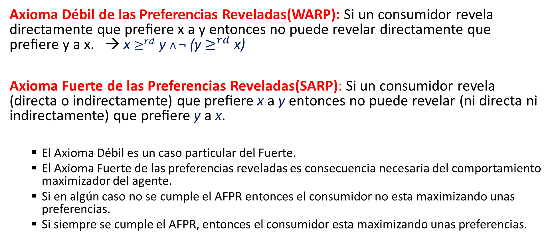
B. PREFERENCIAS REVELADAS
Axioma Débil de las Preferencias Reveladas(WARP): Si un consumidor revela directamente que preﬁere x a y entonces no puede revelar directamente que preﬁere y a x. → x $≥^{rd}$ y ∧ ¬ (y $≥^{rd}$ x)
Axioma Fuerte de las Preferencias Reveladas(SARP): Si un consumidor revela (directa o indirectamente) que preﬁere x a y entonces no puede revelar (ni directa ni indirectamente) que preﬁere y a x.
El Axioma Débil es un caso particular del Fuerte.
El Axioma Fuerte de las preferencias reveladas es consecuencia necesaria del comportamiento maximizador del agente.
Si en algún caso no se cumple el AFPR entonces el consumidor no esta maximizando unas preferencias.
Si siempre se cumple el AFPR, entonces el consumidor esta maximizando unas preferencias.

Slide 24
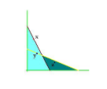
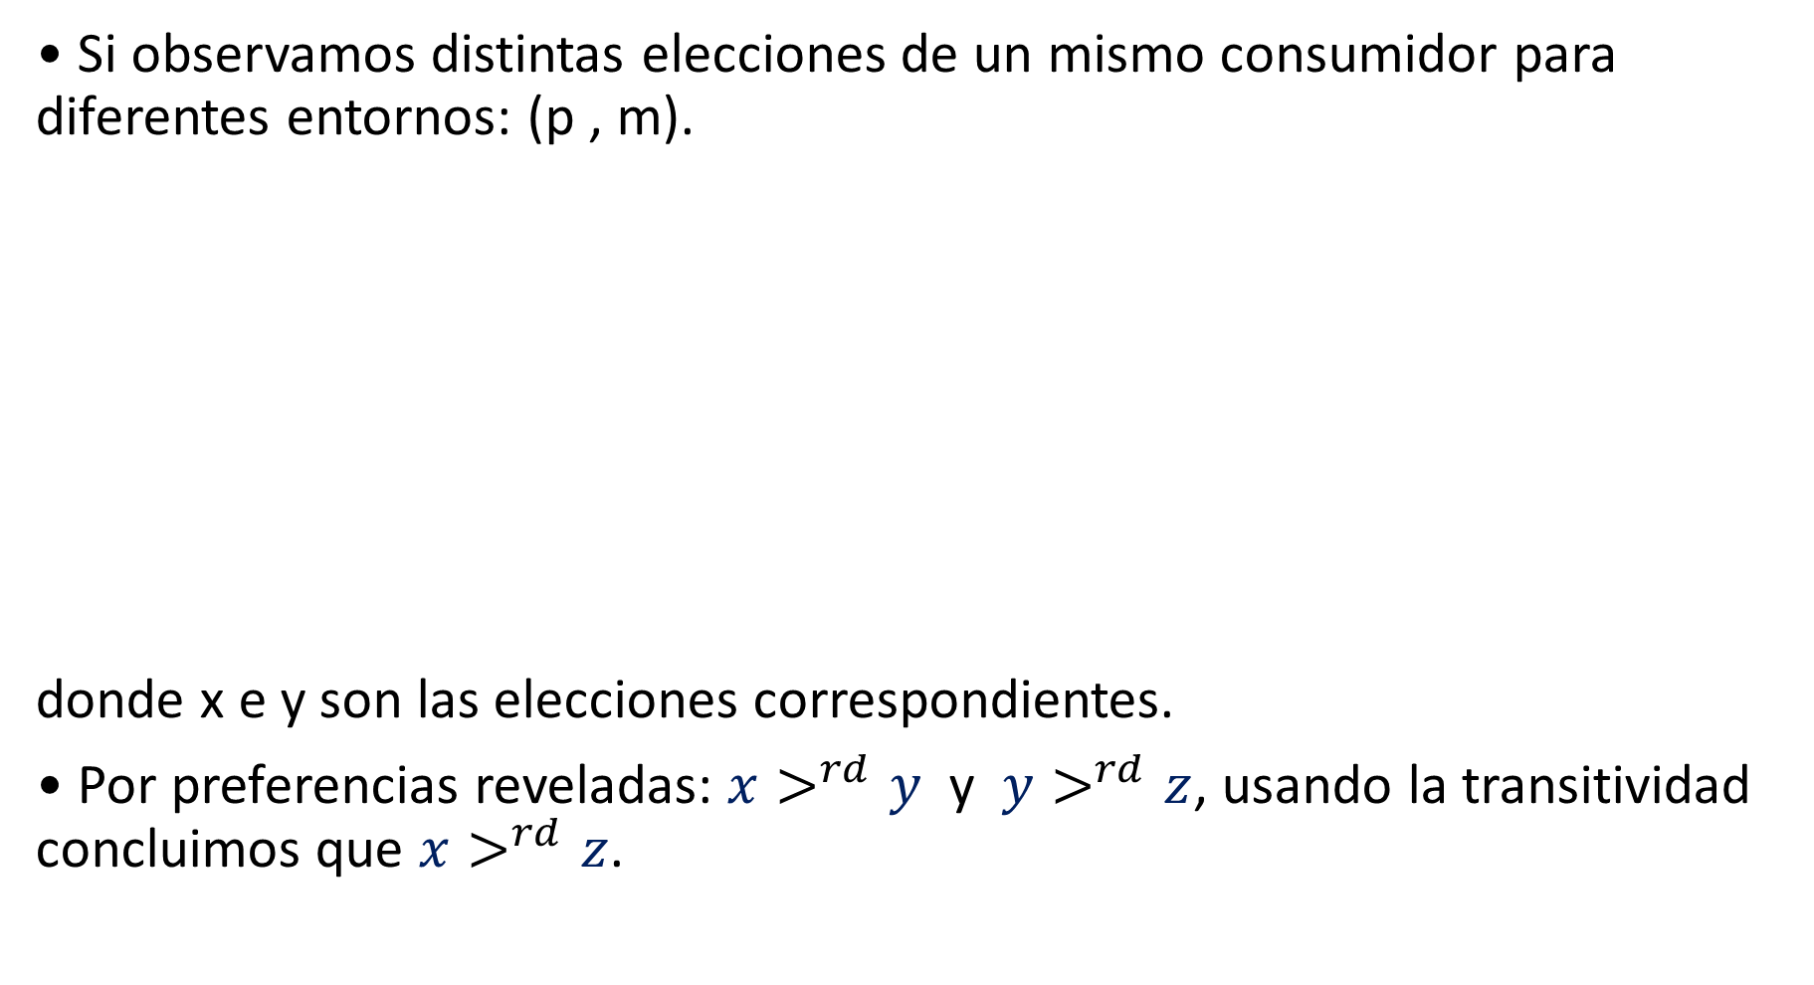
PREFERENCIAS REVELADAS
• Si observamos distintas elecciones de un mismo consumidor para diferentes entornos: (p , m).
donde x e y son las elecciones correspondientes.
• Por preferencias reveladas: ${x>}^{rd}y$ y ${y>}^{rd}z$, usando la transitividad concluimos que ${x>}^{rd}z$.

Slide 25
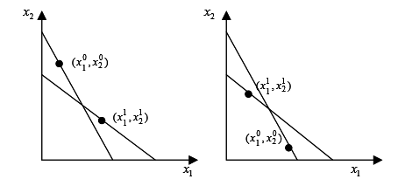
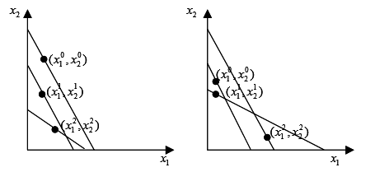
B. PREFERENCIAS REVELADAS
AXIOMA DÉBIL DE LAS PREFERENCIAS REVELADAS
No contradice WARP
No Cumple WARP
AXIOMA FUERTE DE LAS PREFERENCIAS REVELADAS
Cumple SARP
No Cumple SARP

Slide 26
TEORIA DEL CONSUMIDOR 2

Slide 27
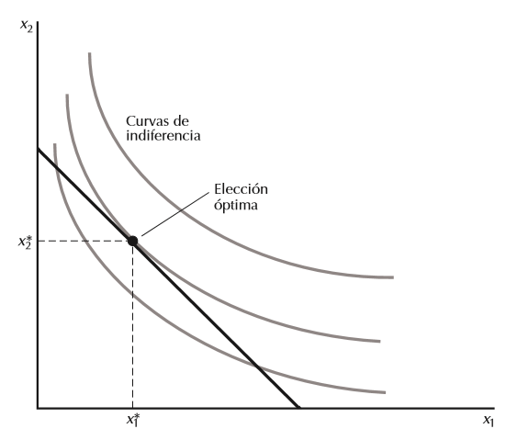
1. Elección Óptima
Contiene un conjunto presupuestario y algunas de las curvas de indiferencia del consumidor. Nuestro propósito consiste en hallar la cesta del conjunto presupuestario que se encuentra en la curva de indiferencia más alta.
Obsérvese un importante rasgo de esta cesta óptima: en esta relación, la curva de indiferencia es tangente a la recta presupuestaria. ¿Tiene que cumplirse realmente esta condición de tangencia en una elección óptima?

Slide 28
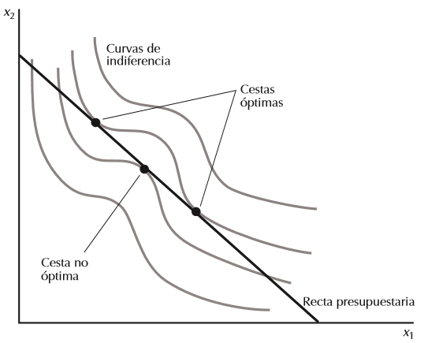
1. Elección Óptima
Más de una tangencia. En esta figura hay tres tangencias, pero sólo dos puntos óptimos, por lo que la condición de tangencias es necesaria pero no suficiente.
Condición necesaria: Punto de tangencia
Condición suficiente: Convexidad

Slide 29
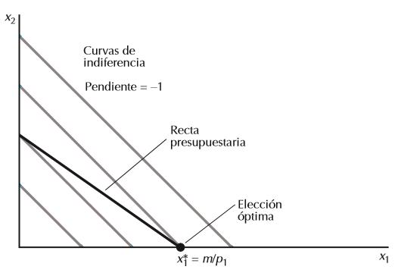
1. Elección Óptima
La elección óptima con sustitutivos perfectos.
Si los bienes son sustitutivos perfectos, normalmente la elección óptima se encuentra en la esquina.

Slide 30
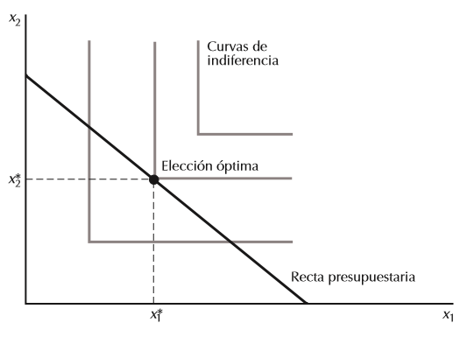
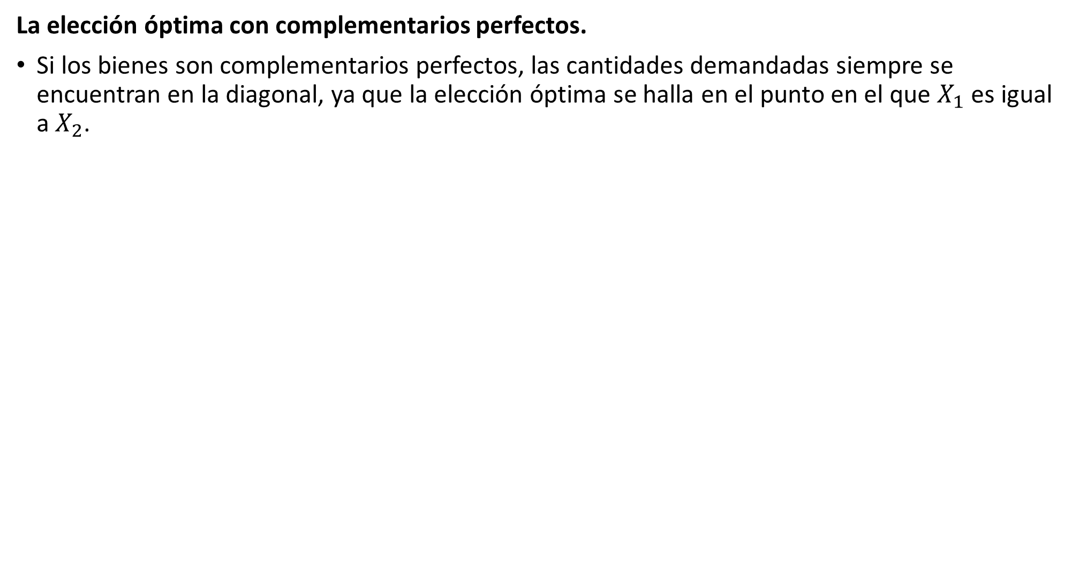
1. Elección Óptima
La elección óptima con complementarios perfectos.
Si los bienes son complementarios perfectos, las cantidades demandadas siempre se encuentran en la diagonal, ya que la elección óptima se halla en el punto en el que $X_{1}$ es igual a $X_{2}$.

Slide 31
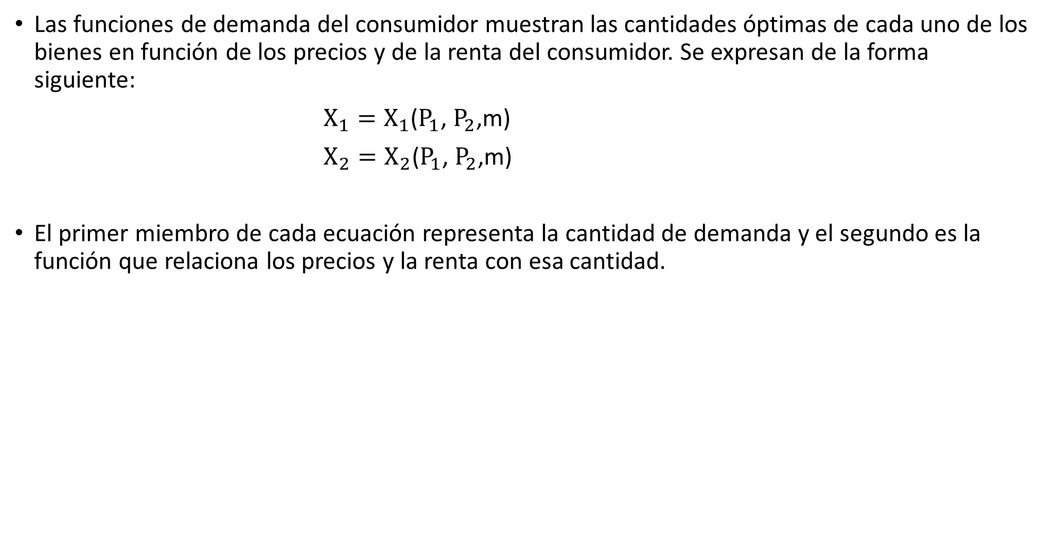
2. DEMANDA INDIVIDUAL
Las funciones de demanda del consumidor muestran las cantidades óptimas de cada uno de los bienes en función de los precios y de la renta del consumidor. Se expresan de la forma siguiente:
${X_{1}=X}_{1}$($P_{1}$, $P_{2}$,m)
$X_{2}=X_{2}$($P_{1}$, $P_{2}$,m)
El primer miembro de cada ecuación representa la cantidad de demanda y el segundo es la función que relaciona los precios y la renta con esa cantidad.

Slide 32
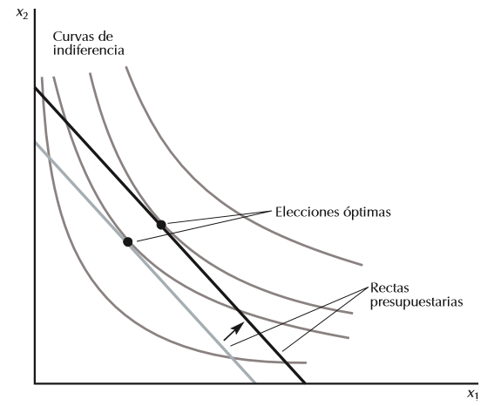
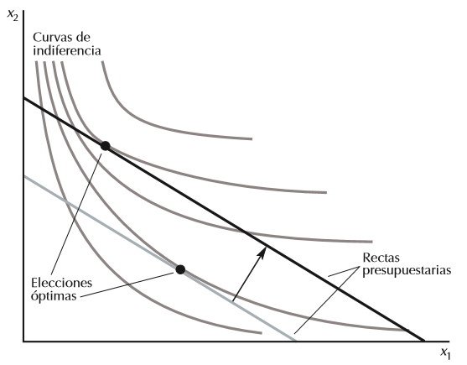
2.1. Bienes normales e inferiores
¿Cómo varía la demanda cuando varía la renta?.
Manteniendo fijos los precios, examinaremos la variación de la demanda provocada por una variación de la renta.
Bienes Normales
Bienes Inferiores

Slide 33
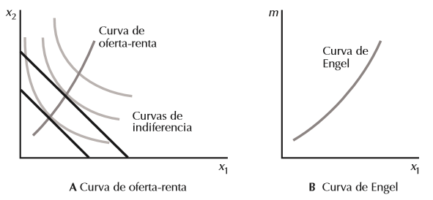
2.1. Bienes normales e inferiores
¿Cómo varía la demanda cuando varía la renta?.
La curva de oferta-renta (o senda de expansión de la renta) representa la elección óptima correspondiente a diferentes niveles de renta, manteniéndose fijos los precios.
La curva de Engel muestra la elección óptima del bien 1 en función de la renta m.

Slide 34
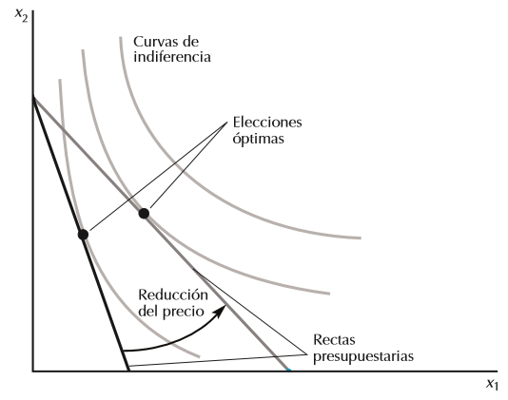
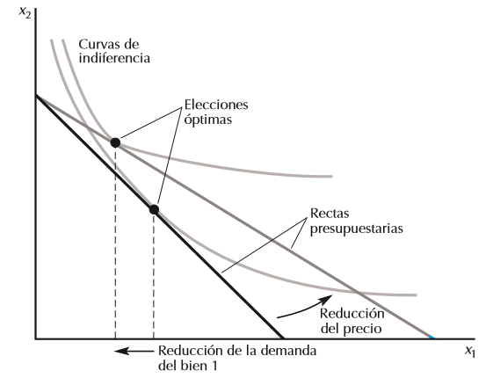
2.2. Bienes ordinarios y bienes Giffen
Veamos ahora qué ocurre cuando varían los precios
¿Debe aumentar siempre la demanda de un bien cuando baja su precio, cualquiera que sea el tipo de preferencias del consumidor?

Slide 35
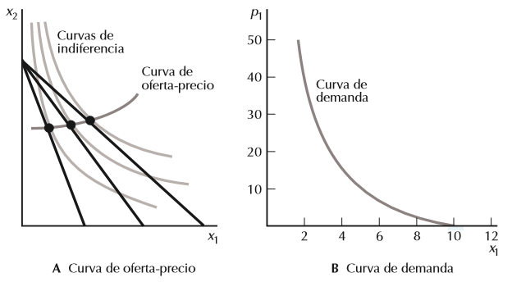
2.3. Curva de Demanda
La curva de oferta-precio y la curva de demanda.
Supongamos que varía el precio del bien 1, mientras p2 y la renta se mantienen fijos.

Slide 36
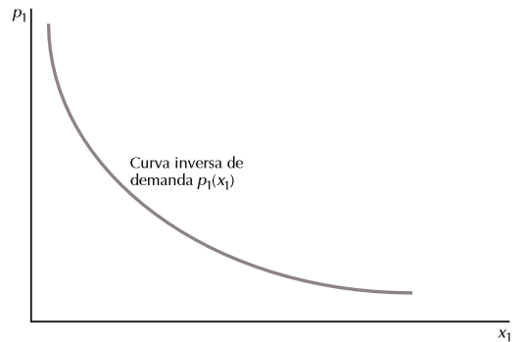
2.4. La función inversa de demanda
Si mantenemos fijos p2 y m y los representamos en un gráfico p1 en función de x1, obtenemos la curva de demanda.
La función de demanda inversa mide el precio al que se demanda una cantidad dada. La altura de la curva de demanda inversa correspondiente a un determinado nivel de consumo mide la disposición marginal a pagar por una unidad adicional del bien, en ese nivel de consumo.

Slide 37
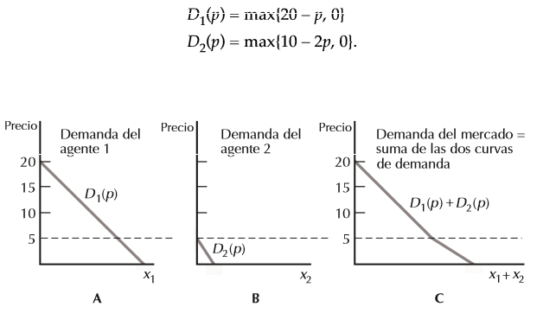
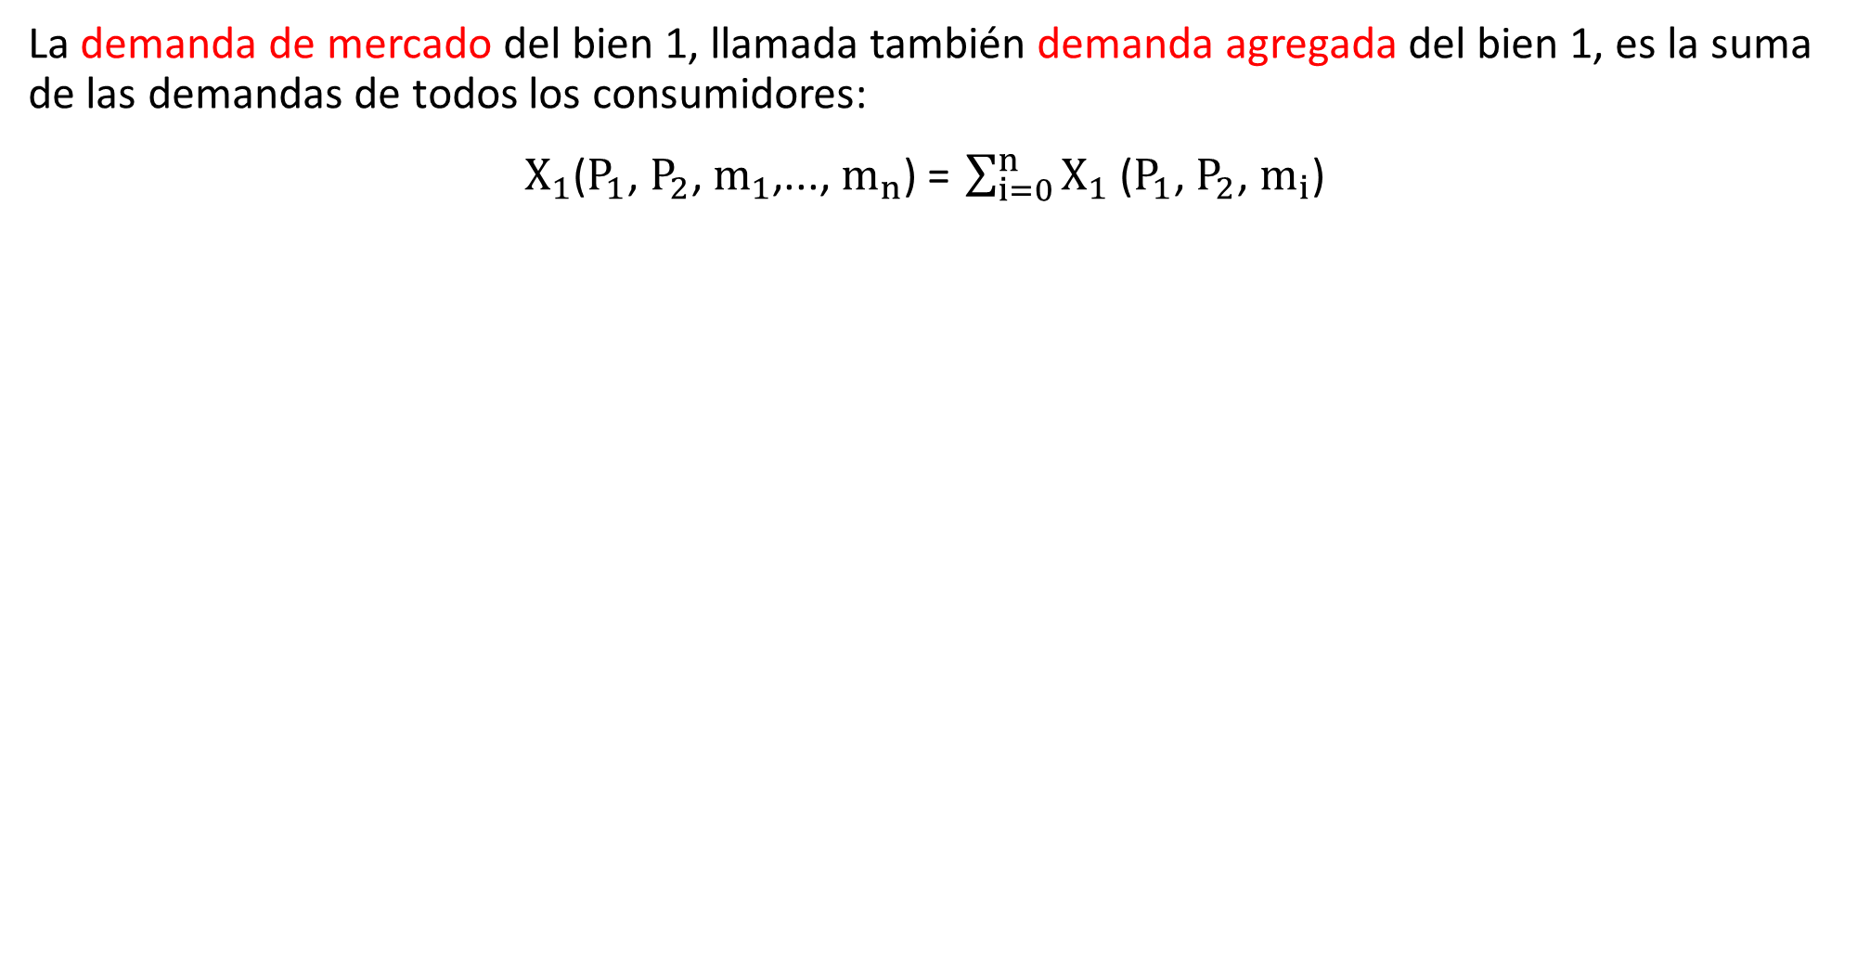
3. DEMANDA AGREGADA
La demanda de mercado del bien 1, llamada también demanda agregada del bien 1, es la suma de las demandas de todos los consumidores:
$X_{1}$($P_{1}$, $P_{2}$, $m_{1}$,..., $m_{n}$) = $\sum_{i=0}^{n}{X_{1}\text{ (}P_{1}\text{, }P_{2}\text{, }m_{i}\text{)}}$

Slide 38
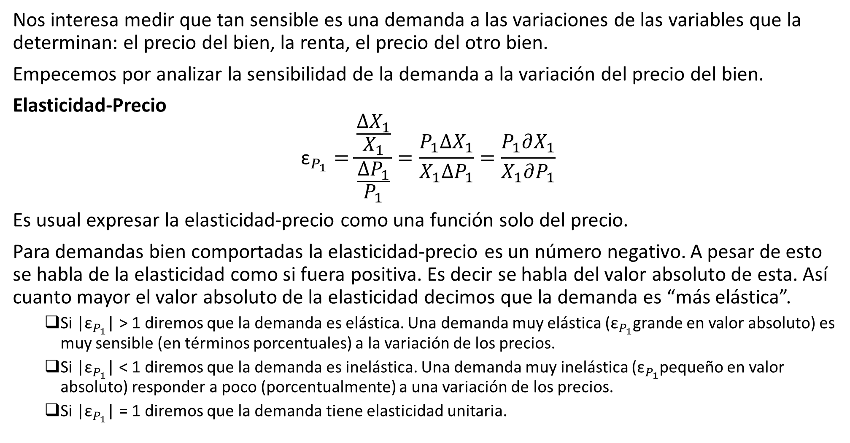
4. Elasticidades
Nos interesa medir que tan sensible es una demanda a las variaciones de las variables que la determinan: el precio del bien, la renta, el precio del otro bien.
Empecemos por analizar la sensibilidad de la demanda a la variación del precio del bien.
Elasticidad-Precio
$${\text{ε}}_{P_{1}}=\frac{\frac{{∆X}_{1}}{X_{1}}}{\frac{∆P_{1}}{P_{1}}}=\frac{P_{1}{∆X}_{1}}{X_{1}∆P_{1}}=\frac{P_{1}∂X_{1}}{X_{1}∂P_{1}}$$
Es usual expresar la elasticidad-precio como una función solo del precio.
Para demandas bien comportadas la elasticidad-precio es un número negativo. A pesar de esto se habla de la elasticidad como si fuera positiva. Es decir se habla del valor absoluto de esta. Así cuanto mayor el valor absoluto de la elasticidad decimos que la demanda es “más elástica”.
Si |${\text{ε}}_{P_{1}}$| > 1 diremos que la demanda es elástica. Una demanda muy elástica (${\text{ε}}_{P_{1}}$grande en valor absoluto) es muy sensible (en términos porcentuales) a la variación de los precios.
Si |${\text{ε}}_{P_{1}}$| < 1 diremos que la demanda es inelástica. Una demanda muy inelástica (${\text{ε}}_{P_{1}}$pequeño en valor absoluto) responder a poco (porcentualmente) a una variación de los precios.
Si |${\text{ε}}_{P_{1}}$| = 1 diremos que la demanda tiene elasticidad unitaria.

Slide 39
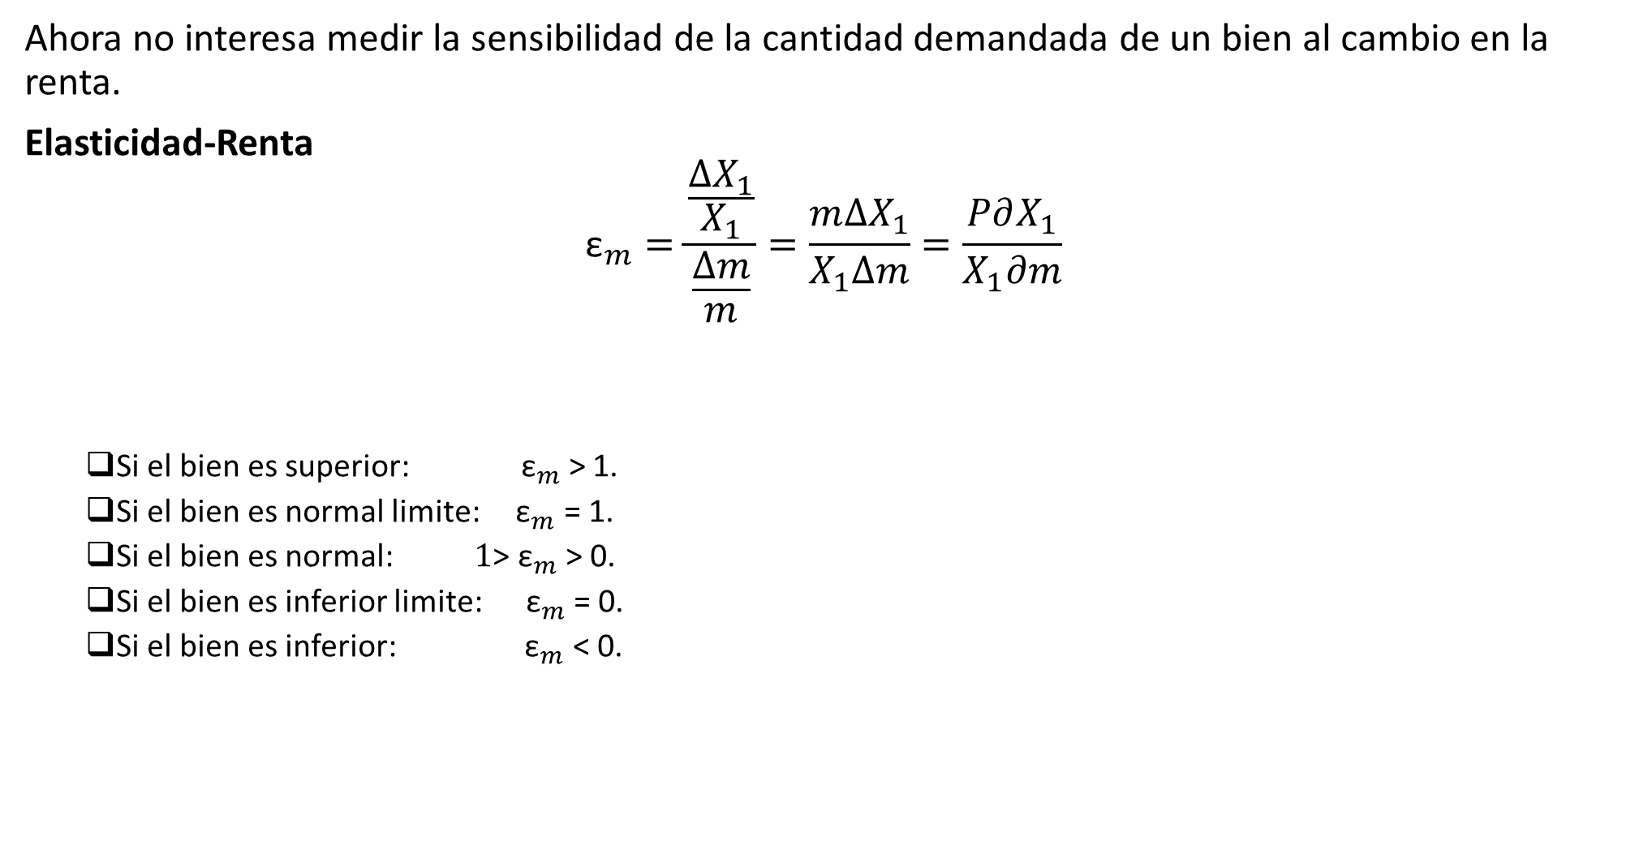
4. Elasticidades
Ahora no interesa medir la sensibilidad de la cantidad demandada de un bien al cambio en la renta.
Elasticidad-Renta
$${\text{ε}}_{m}=\frac{\frac{{∆X}_{1}}{X_{1}}}{\frac{∆m}{m}}=\frac{m{∆X}_{1}}{X_{1}∆m}=\frac{P∂X_{1}}{X_{1}∂m}$$
Si el bien es superior: ${ \text{ε}}_{m}$ > 1.
Si el bien es normal limite: ${ \text{ε}}_{m}$ = 1.
Si el bien es normal: ${\text{ 1}\text{>} \text{ε}}_{m}$ > 0.
Si el bien es inferior limite: ${ \text{ε}}_{m}$ = 0.
Si el bien es inferior: ${\text{ε}}_{m}$ < 0.

Slide 40
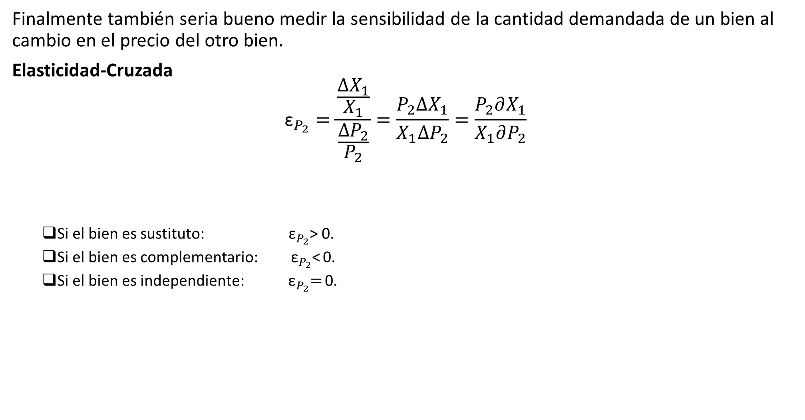
4. Elasticidades
Finalmente también seria bueno medir la sensibilidad de la cantidad demandada de un bien al cambio en el precio del otro bien.
Elasticidad-Cruzada
$${\text{ε}}_{P_{2}}=\frac{\frac{{∆X}_{1}}{X_{1}}}{\frac{∆P_{2}}{P_{2}}}=\frac{P_{2}{∆X}_{1}}{X_{1}∆P_{2}}=\frac{P_{2}∂X_{1}}{X_{1}∂P_{2}}$$
Si el bien es sustituto:${ \text{ε}}_{P_{2}}$> 0.
Si el bien es complementario:${ \text{ε}}_{P_{2}}$< 0.
Si el bien es independiente:${ \text{ε}}_{P_{2}}=$ 0.

Slide 41
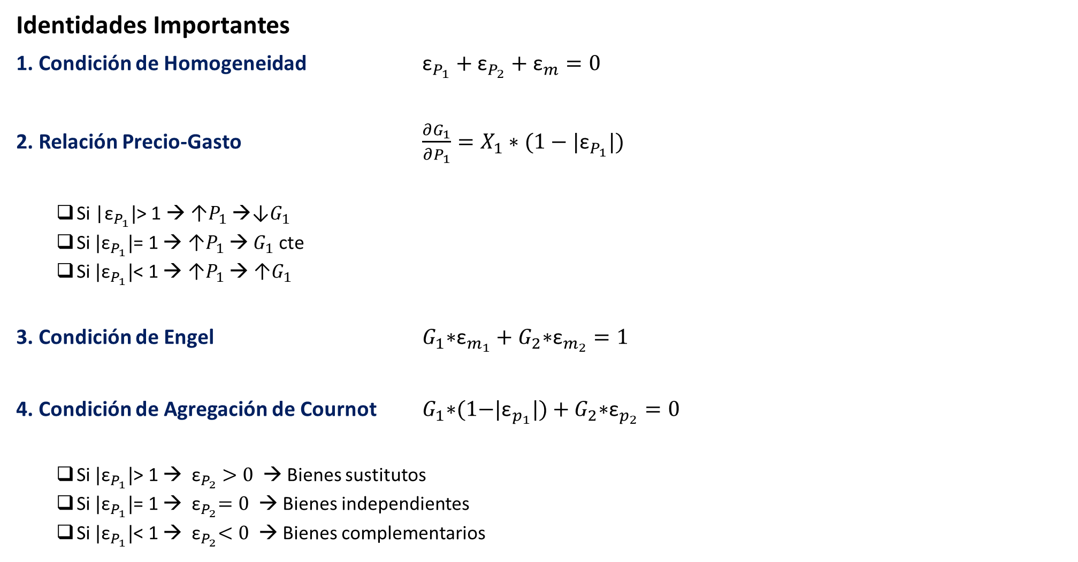
5. Dualidad de la Demanda
Identidades Importantes
1. Condición de Homogeneidad ${\text{ε}}_{P_{1}}+{\text{ε}}_{P_{2}}+{\text{ε}}_{m}=0$
2. Relación Precio-Gasto $\frac{∂G_{1}}{∂P_{1}}=X_{1}∗(1−{\text{|}\text{ε}}_{P_{1}}|)$
Si |${\text{ε}}_{P_{1}}|$> 1 → ↑$P_{1}$ →↓$G_{1}$
Si ${\text{|}\text{ε}}_{P_{1}}|$= 1 → ↑$P_{1}$ → $G_{1}$ cte
Si ${\text{|}\text{ε}}_{P_{1}}|$< 1 → ↑$P_{1}$ → ${\text{↑}G}_{1}$
3. Condición de Engel ${G_{1}\text{∗}\text{ε}}_{m_{1}}+{G_{2}\text{∗}\text{ε}}_{m_{2}}=1$
4. Condición de Agregación de Cournot ${G_{1}\text{∗(1−|}\text{ε}}_{p_{1}}|)+{G_{2}\text{∗}\text{ε}}_{p_{2}}=0$
Si ${\text{|}\text{ε}}_{P_{1}}|$> 1 → ${ \text{ε}}_{P_{2}} >0$→ Bienes sustitutos
Si ${\text{|}\text{ε}}_{P_{1}}|$= 1 → ${ \text{ε}}_{P_{2}}=0$ → Bienes independientes
Si ${\text{|}\text{ε}}_{P_{1}}|$< 1 → ${ \text{ε}}_{P_{2}}<0$ → Bienes complementarios

Slide 42
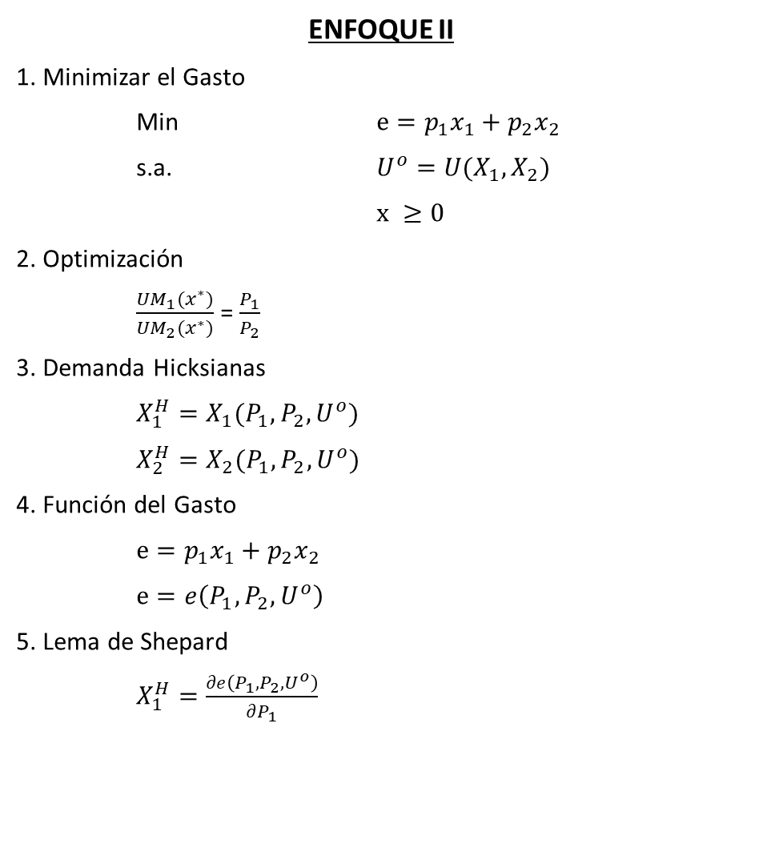
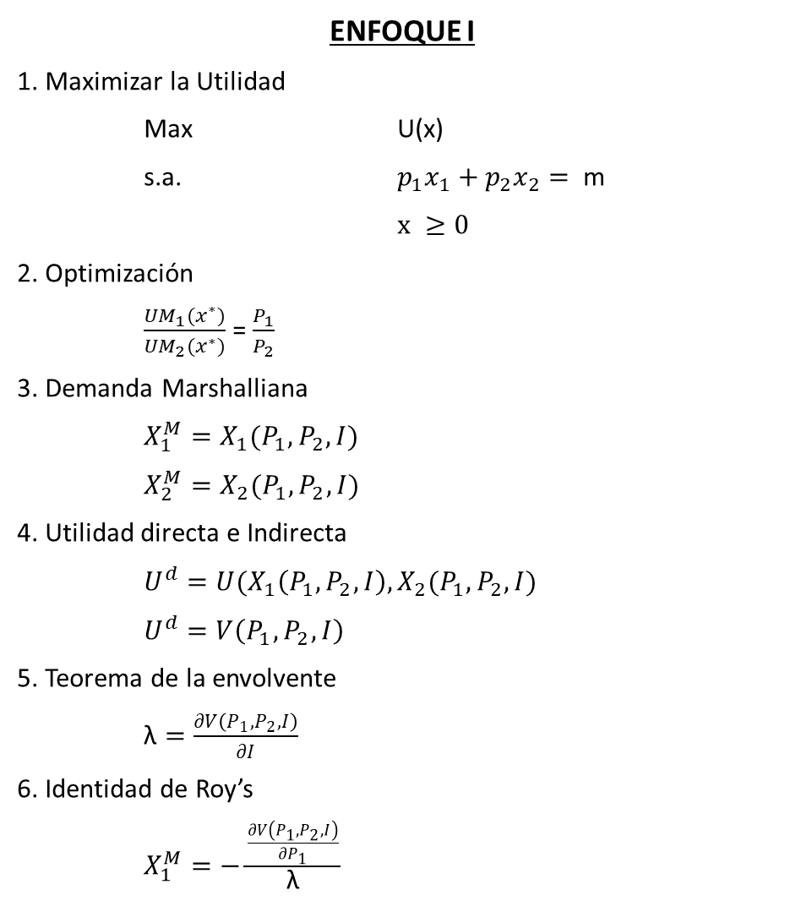
5. Dualidad de la Demanda
ENFOQUE I
1. Maximizar la Utilidad
Max U(x)
s.a. $p_{1}x_{1}+p_{2}x_{2}= \text{m}$
$\text{x} ≥0$
2. Optimización
$\frac{{UM}_{1}(x^{∗})}{{UM}_{2}(x^{∗})}$ = $\frac{P_{1}}{P_{2}}$
3. Demanda Marshalliana
$X_{1}^{M}=X_{1}(P_{1},P_{2},I)$
$X_{2}^{M}=X_{2}(P_{1},P_{2},I)$
4. Utilidad directa e Indirecta
$U^{d}=U(X_{1}\left(P_{1},P_{2},I\right),X_{2}(P_{1},P_{2},I)$
$U^{d}=V\left(P_{1},P_{2},I\right)$
5. Teorema de la envolvente
$\text{λ}=\frac{∂V\left(P_{1},P_{2},I\right)}{∂I}$
6. Identidad de Roy’s
$X_{1}^{M}=−\frac{\frac{∂V\left(P_{1},P_{2},I\right)}{{∂P}_{1}}}{\text{λ}}$
ENFOQUE II
1. Minimizar el Gasto
Min $e=p_{1}x_{1}+p_{2}x_{2}$
s.a. $U^{o}=U(X_{1},X_{2})$
$\text{x} ≥0$
2. Optimización
$\frac{{UM}_{1}(x^{∗})}{{UM}_{2}(x^{∗})}$ = $\frac{P_{1}}{P_{2}}$
3. Demanda Hicksianas
$X_{1}^{H}=X_{1}(P_{1},P_{2},U^{o})$
$X_{2}^{H}=X_{2}(P_{1},P_{2},U^{o})$
4. Función del Gasto
$e=p_{1}x_{1}+p_{2}x_{2}$
$e=e\left(P_{1},P_{2},U^{o}\right)$
5. Lema de Shepard
$X_{1}^{H}=\frac{∂e\left(P_{1},P_{2},U^{o}\right)}{∂P_{1}}$

Slide 43
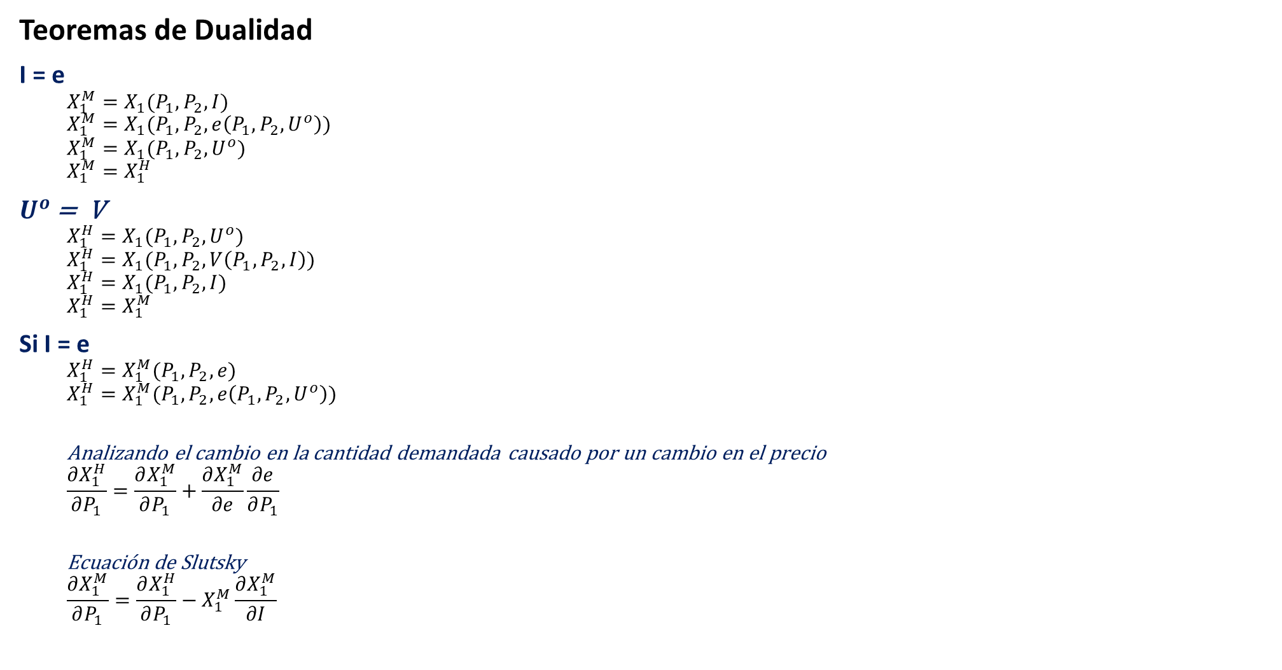
5. Dualidad de la Demanda
Teoremas de Dualidad
I = e
$$X_{1}^{M}=X_{1}(P_{1},P_{2},I)$$
$$X_{1}^{M}=X_{1}(P_{1},P_{2},e\left(P_{1},P_{2},U^{o}\right))$$
$$X_{1}^{M}=X_{1}(P_{1},P_{2},U^{o})$$
$$X_{1}^{M}=X_{1}^{H}$$
$U^{o}$ = V
$$X_{1}^{H}=X_{1}(P_{1},P_{2},U^{o})$$
$$X_{1}^{H}=X_{1}(P_{1},P_{2},V\left(P_{1},P_{2},I\right))$$
$$X_{1}^{H}=X_{1}(P_{1},P_{2},I)$$
$$X_{1}^{H}=X_{1}^{M}$$
Si I = e
$$X_{1}^{H}=X_{1}^{M}(P_{1},P_{2},e)$$
$$X_{1}^{H}=X_{1}^{M}(P_{1},P_{2},e\left(P_{1},P_{2},U^{o}\right))$$
Analizando el cambio en la cantidad demandada causado por un cambio en el precio
$$\frac{∂X_{1}^{H}}{∂P_{1}}=\frac{∂X_{1}^{M}}{∂P_{1}}+\frac{∂X_{1}^{M}}{∂e}\frac{∂e}{∂P_{1}}$$
Ecuación de Slutsky
$$\frac{∂X_{1}^{M}}{∂P_{1}}=\frac{∂X_{1}^{H}}{∂P_{1}}−X_{1}^{M}\frac{∂X_{1}^{M}}{∂I}$$

Slide 44
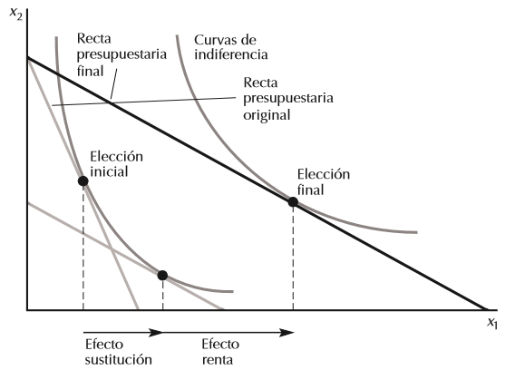
5. Dualidad de la Demanda
Efecto Sustitución y Efecto Ingreso
La reducción del precio de un bien produce dos efectos en el consumo. La variación de los precios hace que el individuo desee consumir una mayor cantidad del bien abaratado. El aumento del poder adquisitivo generado por la reducción del precio puede elevar o reducir el consumo, dependiendo de que el bien sea normal o inferior.
Efecto Sustitución :variación de la relación de intercambio entre los dos bienes
Efecto Ingreso: variación de la demanda provocada por un aumento o disminución del poder adquisitivo

Slide 45
ANEXOS

Slide 46
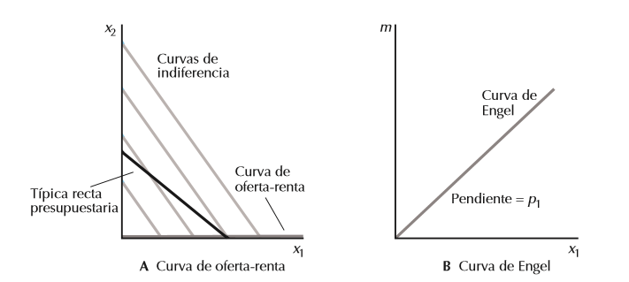
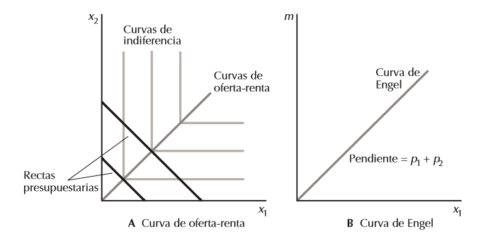
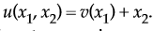
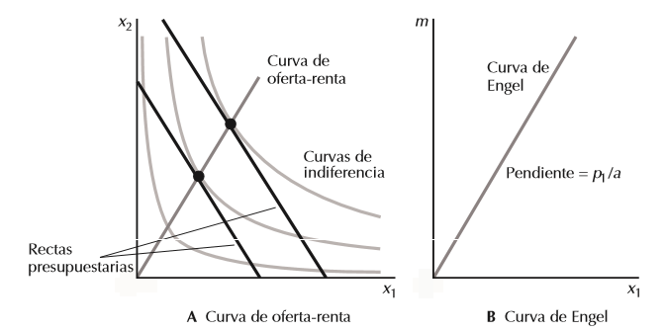
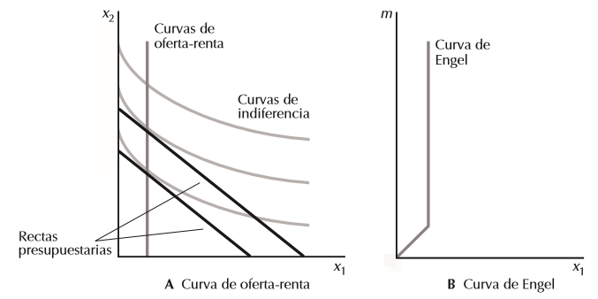
2.1. Curva de Engel
Casos especiales
Función Lineal
Función Leontief
Función Cobb-Douglas
Función Cuasilineales

Slide 47
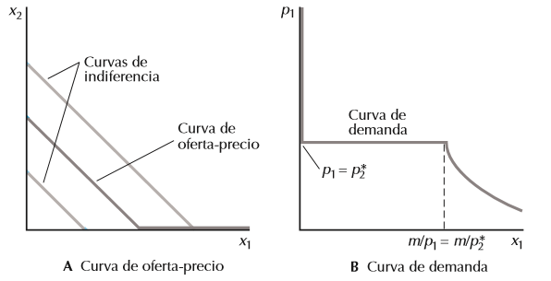

La curva de oferta-precio y la curva de demanda.
Casos Especiales:
Bienes Sustitutos
Bienes Complementarios

Slide 48
PREGUNTAS

Slide 49

PREGUNTAS
1. ¿Qué axiomas de deben cumplir para que las preferencias sean racionales?
2. ¿Qué axiomas se deben cumplir para que existe una función de utilidad?
3. ¿Encontrar la canasta optima que maximice la utilidad del consumidor si se sabe lo siguiente:
U(x,y) = 3$x^{2}∗\text{4}y^{2}$ ; $P_{x}$ = 4 ; $P_{y}$ = 5 y m= 180.

Slide 50
GRACIAS

